Slide 1
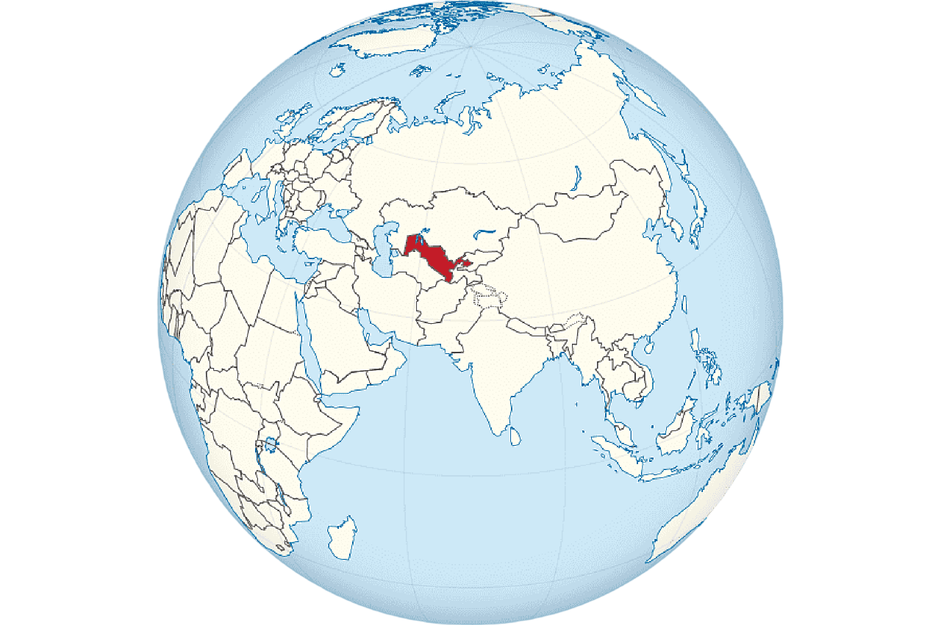
Перспективные проекты Инвестиционной программы Республики Узбекистан 2025 года
Республика Узбекистан
Республика Узбекистан
Находится в Центральной азии.
Площадь - 448 924 кв. км.
Население - 38 миллион человек.
ВВП – $ 115 млрд.
Столица - город Ташкент.
Климат континентальный, засушливый, с жарким летом и умеренно холодной зимой.
Наиболее перспективные проекты включаются в Инвестиционную программу страны
Перечень проектных предложений в разрезе отраслей
Энергетическая
Химическая и ООС
30
Проекта
Стоимость $9,8 млрд.
7
Проекта
Стоимость $10,8 млн.
Геология и минеральные ресурсы
Транспортная инфраструктура
7
Проекта
Стоимость $1,5 млрд.
21
Проекта
Стоимость $3,7 млрд.
Почему стоит инвестировать в Республику Узбекистан?
Богатые природные ресурсы. Узбекистан занимает лидирующие позиции в мире по золоту, урану, меди, серебру, свинцу, цинку, вольфраму, редким металлам и другим ресурсам.
Благоприятные условия и льготы для инвесторов. Для привлечения иностранного капитала действуют налоговые и таможенные льготы, созданы более 20 свободных экономических зон, действует программа государственного и частного партнерства и др..
Удобное географическое положение и развитая логистика. Узбекистан расположен на пересечении основных транспортных коридоров и может выступать мостом между рынками стран Запада и Востока, Севера и Юга, а также важной логистической площадкой.
Квалифицированная рабочая сила. Более 60% населения Узбекистана составляют молодые люди в возрасте до 30 лет, это высокообразованные граждане, стремящиеся к знаниям и владеющие иностранными языками.
Стабильная экономика и рост ВВП. Страна демонстрирует устойчивый рост 5–7% в год.
За последние семь лет в страну поступило более 78 млрд долларов иностранных инвестиций, запущено свыше тысячи проектов и налажено производство 1 800 видов новой продукции.
Сельское хозяйство
Водное хозяйство
8
Проектов
Стоимость $0,7 млрд.
20
Проекта
Стоимость $2,3 млрд.
Образование
Прочие
6
Проект
Стоимость $0,71 млрд.
9
Проект
Стоимость $0,85 млрд.
Предложения по размещению проектов
Более 20 СЭЗ
Региональные МПЗ
Новые промышленные зоны
Льготы по налогам на землю, имущество, воду
Освобождение от налогов
3 года (Инвестиции
0,3 – 3 млн. долларов США)
5 лет
(Инвестиции
3 – 5 млн. долларов США)
7 лет
(Инвестиции
5 – 10 млн. долларов США)
10 лет
(Инвестиции
10 млн. долларов США)
Показатели предлагаемых проектов
Количество проектов
108 проектов
Общая стоимость
$ 30,4 млрд.
Новые рабочие места
213 048 работников
Потребность
в инвестициях
$ 25,9 млрд.

Slide 2
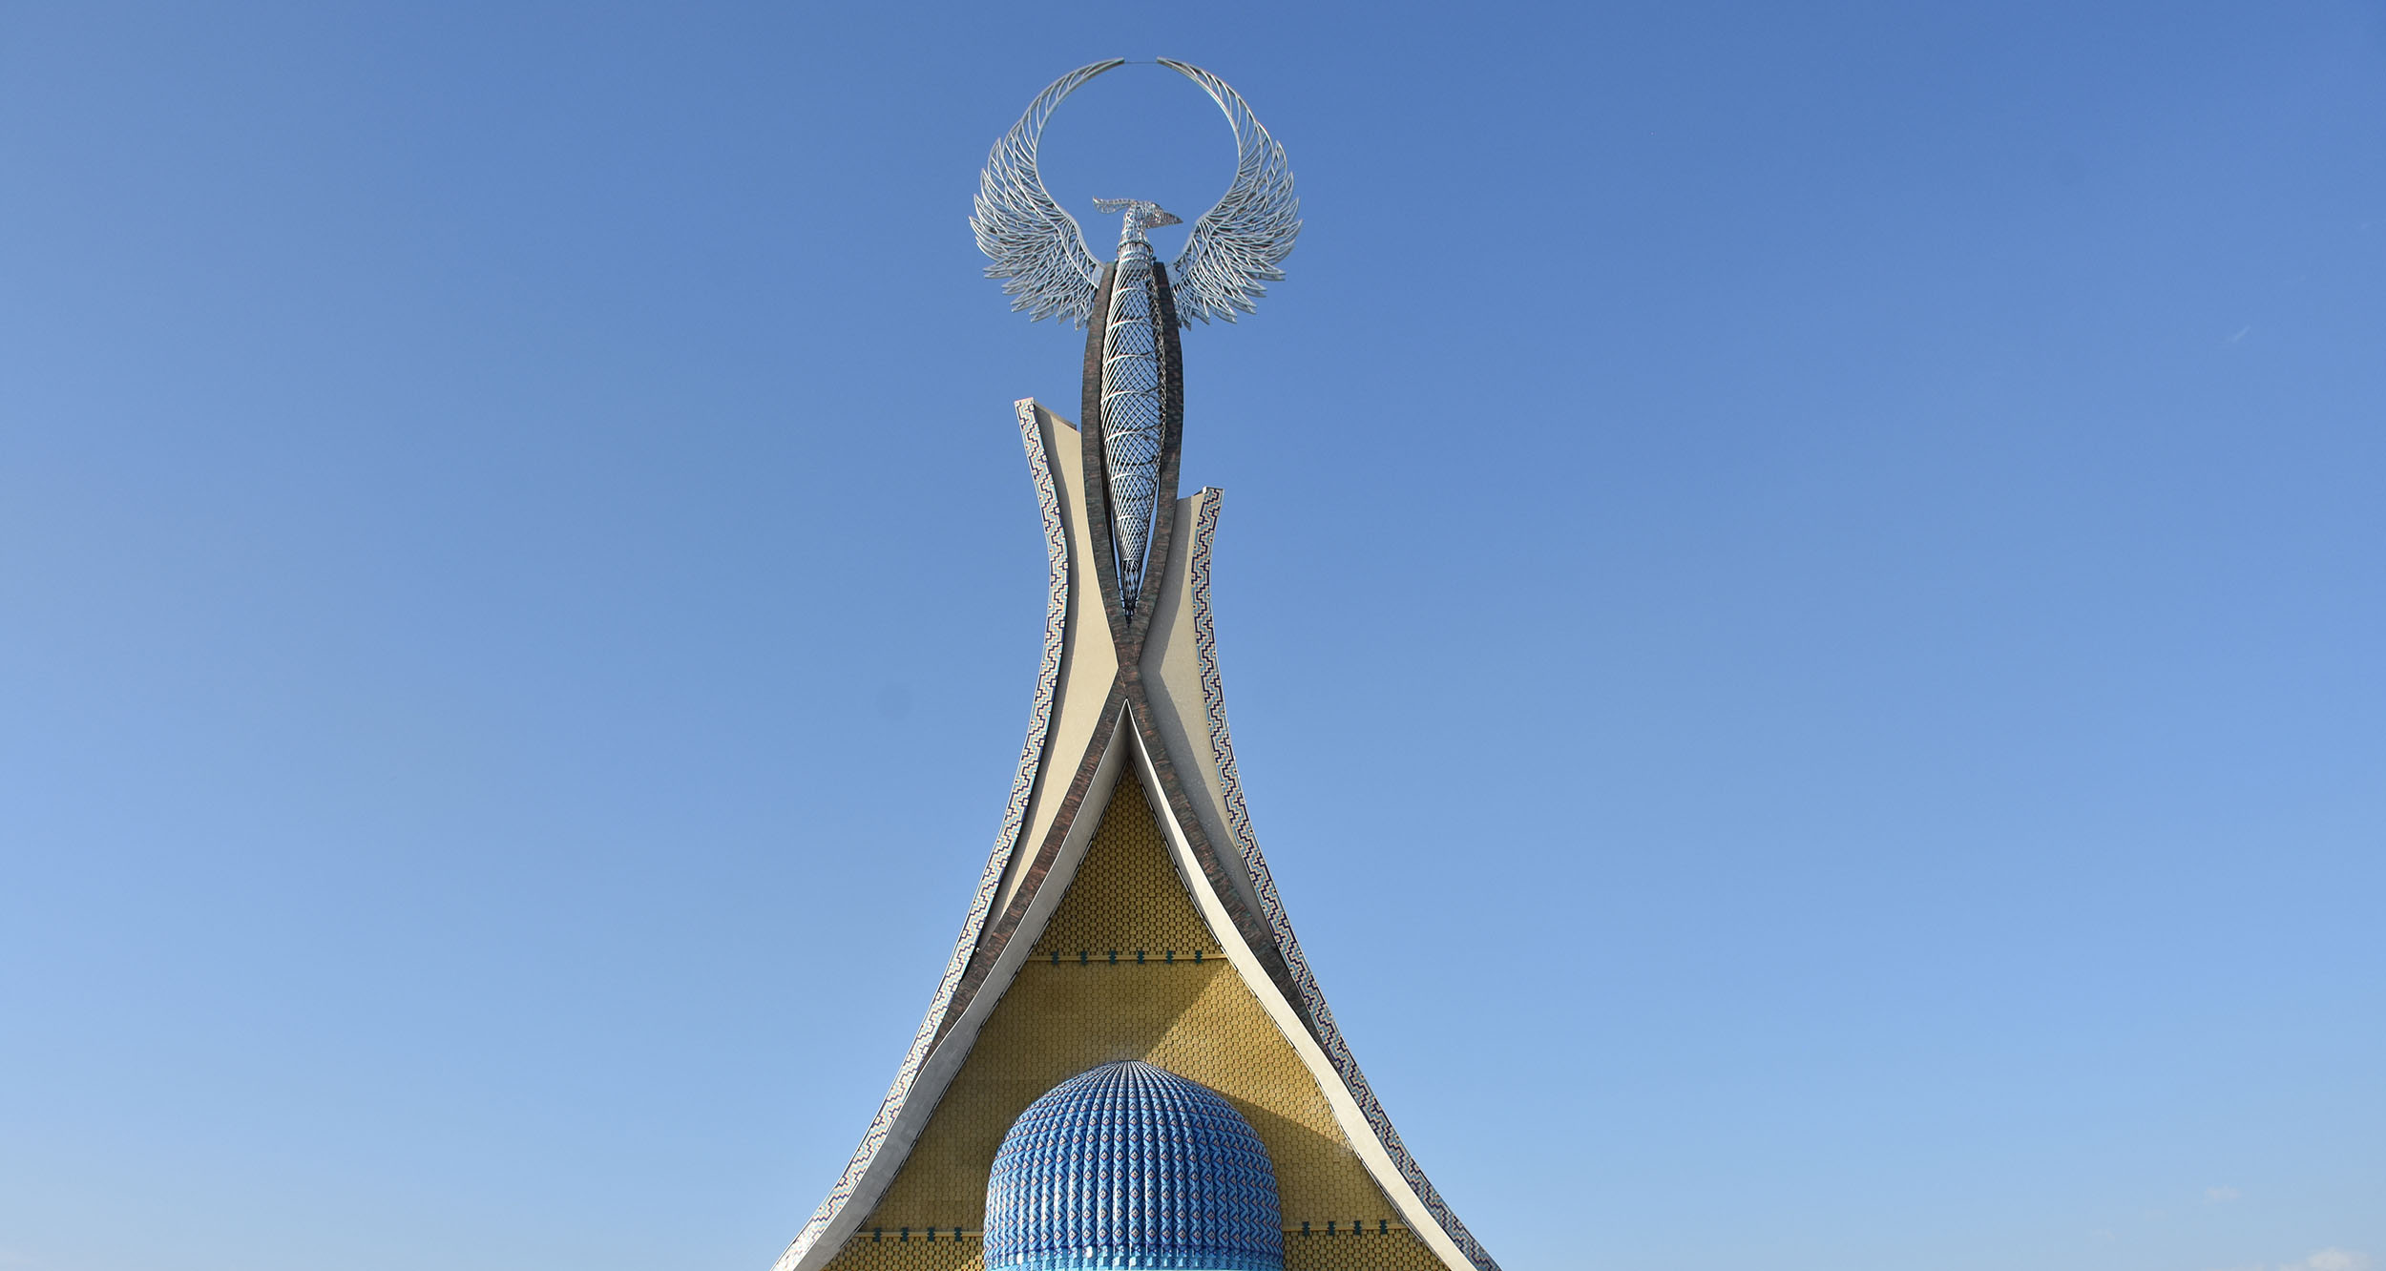
Проектные предложения

Slide 3
Перечень проектных предложений. Энергетическая отрасль
№ | Наименование проектов | Инициатор проекта | Размещение | Стоимость проекта, млн.$
1 | Модернизация систем газоснабжения Самарканда и Бухары | Министерство энергетики | Самаркандская область | 628,0
2 | Инвестиции в проекты строительства 3 ветряных электростанций мощностью 1,5 ГВт в Каракалпакстане и солнечной электростанции мощностью 1,0 ГВт в Самаркандской области (20-25%) | Министерство энергетики | Республика Каракалпакстан | 800,0
3 | Строительство гибридной ветряной и солнечной фотоэлектрической станции в Бухарской области | Министерство энергетики | Бухарская область | 500,0
4 | Строительство ветряной электростанции мощностью 500 МВт и системы накопления энергии мощностью 100 МВт в районе Кунград (ветроэлектростанция Кунград 2) | Министерство энергетики | Республика Каракалпакстан | 677,0
5 | Строительство ветроэлектростанции мощностью 300 МВт в Гиждуванском районе | Министерство энергетики | Бухарская область | 403,0
6 | Строительство ветряной электростанции мощностью 100 МВт | Министерство энергетики | Город Ташкент | 100,0
7 | Установка солнечных панелей методом агровольтаики мощностью до 100 МВт | Министерство энергетики | По республикам | 150,0
8 | Модернизация энергетических объектов, строительство и цифровизация фотоэлектрических станций | Министерство энергетики | По Республикам | 1 000,0
9 | Строительство тепловой электростанции на основе государственно-частного партнерства на базе АО "Навоиазот" | Министерство энергетики | Навоийская область | 1 200,0
10 | Установка газовых турбин в рамках внедрения когенерационных технологий в Ташкенте и по всей Республике | Министерство энергетики | Наманганская область, Ташкентская область, Сырдарьинская область | 72,0
Почему стоит инвестировать в энергетическую отрасль?
1. Растущий спрос на энергию. С увеличением населения и индустриального развития растёт потребление энергии, что создаёт повышенный спрос на энергетическую инфраструктуру.
2. Развитие возобновляемых источников энергии. Солнечная, ветровая, гидроэнергетика и другие формы возобновляемой энергии предлагают устойчивые и экологически чистые возможности.

Slide 4
Перечень проектных предложений. Энергетическая отрасль
№ | Наименование проектов | Инициатор проекта | Размещение | Стоимость проекта, млн.$
11 | Строительству и оцифровке фотоэлектрических станций | Министерство энергетики | По республикам | 500,0
12 | Строительство и оцифровка фотоэлектрических и ветряных станций | Министерство энергетики | По Республикам | 1 000,0
13 | Строительство систем накопления энергии мощностью 50 МВт в Хорезмской области | Министерство энергетики | Хорезмская область | 35,0
14 | Организация производства ацетилбензола для синтетического стирального порошка | АО "Узбекнефтегаз" | Кашкадарьинская область | 230,0
15 | Модернизация компрессорной станции Ходжаабад | АО "Узтрансгаз" | Андижанская область | Определяется
16 | Модернизация компрессорной станции Муборак | АО "Узтрансгаз" | Кашкадарьинская область | Определяется
17 | Строительство высоковольтных сетей электропередачи и подстанций | АО "Национальная энергетическая сеть Узбекистана | По республикам | 100,0
18 | Развитие и цифровизация магистральных электрических сетей с целью повышения уровня декорбонизации | АО "Национальная энергетическая сеть Узбекистана | По республикам | 150,0
19 | Преобразование подстанции "Саримой" в подстанцию 500 кВ | АО "Национальная энергетическая сеть Узбекистана | Хорезмская область | 13,5
20 | Строительство сетей электропередачи в рамках проекта по развитию и интеграции энергетического рынка Центральной Азии | АО "Национальная энергетическая сеть Узбекистана | Наманганская, Ферганская и Андижанская области | 40,2
Почему стоит инвестировать в энергетическую отрасль?
3. Поддержка со стороны правительств. Многие правительства осознают важность развития энергетической инфраструктуры и поощряют инвестиции в электростанции.
4. Диверсификация портфеля инвестиций. Инвестирование в электростанции позволяет распределить риски между различными активами. Энергетический сектор считается относительно стабильным и менее подверженным волатильности финансовых рынков.

Slide 5
Перечень проектных предложений. Энергетическая отрасль
№ | Наименование проектов | Инициатор проекта | Размещение | Стоимость проекта, млн.$
21 | Строительство подстанции "Наманган" в Косонсойском районе Наманганской области | АО "Национальная энергетическая сеть Узбекистана | Наманганская область | 66,0
22 | Строительство сети электропередачи напряжением 500 кВ, соединяющей подстанции "Каракол" и "Нурабад" | АО "Национальная энергетическая сеть Узбекистана | Самаркандская, Кашкадарьинская и Бухарская области | 80,0
23 | Повышение стабильности цифрового преобразования и распределительной сети (этап II) | АО "Региональные электрические сети" | По республикам | 300,0
24 | Для повышения эффективности распределительных электрических сетей (0,4-10 кВ) и преобразования АО "Региональные электрические сети" | АО "Региональные электрические сети" | По республикам | 300,0
25 | Строительство газопоршневой установки мощностью 179 МВт в Кашкадарьинской области | АО "Тепловые электрические станции" | Кашкадарьинская область | 140,0
26 | Продажа парогазовой установки и объектов ее инфраструктуры мощностью 900 МВт АО "Талимарджонская тепловая электростанция" | АО "Тепловые электрические станции" | Кашкадарьинская область | 160,0
27 | Строительство ГЭС "Дархитугой" на реке Пскоме Босонлыкского района Ташкентской области | АО "Узбекгидроэнерго | Ташкентская область | 671,0
28 | Строительство каскада Киштут-Геслар (Киштут-1, Киштут-2, Мизот) на реке Топаланг, Сурхандарьинская область (мощность 70 МВт) | АО "Узбекгидроэнерго | Сурхандарьинская область | 185,0
29 | Строительство Ходжакентской ГТЭС | АО "Узбекгидроэнерго | Ташкентская область | 320,0
30 | Строительство ГЭС "Сох" в Сохском районе Ферганской области (мощность 15 МВт) | АО "Узбекгидроэнерго | Ферганская область | 33,0
Почему стоит инвестировать в энергетическую отрасль?
5. Международное сотрудничество. Инвестиции в электростанции могут стать частью международного сотрудничества и партнёрства с другими странами.
6. За последние пять лет иностранные инвестиции в энергетический сектор республики превысили $25 млрд. Установленная мощность увеличилась на 50% и достигла 25 гигаватт.

Slide 6
Перечень проектных предложений. Химическая отрасль
№ | Наименование проектов | Инициатор проекта | Размещение | Стоимость проекта, млн.$
1 | Модернизация и расширение существующих мощностей по производству аммиака в АО "Навоиазот" | АО "Узкимесаноат" | Навоийская область | 40,0
2 | Расширение производства карбамида в АО "Навоиазот" | АО "Узкимесаноат" | Навоийская область | 110,0
3 | Организация производства бутандиола 1,4 | АО "Узкимесаноат" | Навоийская область | 350,0
4 | Модернизация существующих мощностей по производству аммиака и карбамида АО "Максам-Чирчик" | АО "Узкимесаноат" | Ташкентская область | 50,0
5 | Строительство газохимического комплекса ООО "Uz olefins industry" (МТО-2) | АО "Узкимесаноат" | Республика Каракалпакстан | 10 000,0
6 | Модернизация системы обращения с твердыми бытовыми отходами в Ферганской долине | Министерство экология, охрана окружающей среды и по вопросам изменения климата. | Ферганская долина | 243,0
7 | Модернизация системы обращения с твердыми бытовыми отходами в Хорезмской области | Министерство экология, охрана окружающей среды и по вопросам изменения климата. | Хорезмская область | 6,8
Почему стоит инвестировать в химическую отрасль?
1. Постоянный спрос. Продукция химической промышленности используется в разных сферах жизни, от бытовых товаров до производства.
2. Наличие сырья. В стране есть запасы сырья для производства минеральных удобрений, природного газа для энергии и сырой нефти для широкого ассортимента нефтехимических продуктов.
3. Потенциал для экспорта. Химический сектор Узбекистана ориентирован на экспорт в соседние страны Центральной Азии.
4. Важность для других отраслей. Многие сектора экономики, такие как фармацевтика, строительство, сельское хозяйство, энергетика, зависят от химической промышленности для поставки сырья и материалов

Slide 7
Перечень проектных предложений. Геология и минеральные ресурсы
№ | Наименование проектов | Инициатор проекта | Размещение | Стоимость проекта, млн.$
1 | Осуществление геолого-разведочных работ по участкам добычи драгоценных и редких металлов (Добыча вольфрама и золота на участке Яхтонг Самаркандской области; Добыча драгоценных металлов на участке Северная Нурота в Самаркандской и Навоийской областях (участки Каракудук, Давлатхужа, Байрам) | Министерство горного дела и геологии | По республике | 20,0
2 | Производит листов для автомобильной промышленности и бытовой техники | Министерство горного дела и геологии | Джизакская область | 187,0
3 | Строительство комплекса по добыче и переработке серебросодержащих руд рудников "Нукракон" и "Космоначи" | АО "Навоийский КМК" | Навоийская область | 275,0
4 | Налаживание производства медного кабеля | АО "Алмалык КМК" | Ташкентская область | 10,0
5 | Разработка рудника "Ешлик - I" и центрального ремонтного комбината ОКМК -Организация производства и ремонта горных машин и оборудования на базе механического завода (машиностроительный завод) | АО "Алмалык КМК" | Ташкентский регион | 865,0
6 | Совместная разработка участков "Южный-I" и "Южный-II" рудника "Каулди". | АО "Алмалык КМК" | Ташкентская область | 65,0
7 | Разработка золотого рудника "Куйикенджасой" | АО "Алмалык КМК" | Ташкентская область | 70,0
Почему стоит инвестировать в горно-геологическую отрасль?
1. Постоянная востребованность природных ресурсов. Они лежат в основе всего производства, а также необходимы для создания глобальной инфраструктуры и ремонта уже имеющейся.
2. Наличие потенциала стратегически важных ископаемых. В стране принято решение сосредоточиться на добыче высокодоходных минеральных ресурсов, (золота, серебра, меди, урана, углеводородов, цинка), минералов с высокой добавочной стоимостью (меди, железа, свинца и других технологических металлов, металлов, необходимых для перехода к «зелёной энергетике» (лития, меди, вольфрама, молибдена, ниобия, магния, тантала, графита).
3. Стимулирование роста смежных секторов. Горно-металлургическая промышленность предоставляет сырьё для электротехники, производства строительных материалов, химической промышленности и ювелирного дела

Slide 8
Перечень проектных предложений. Транспортная инфраструктура
№ | Наименование проектов | Инициатор проекта | Размещение | Стоимость проекта, млн.$
1 | Модернизация инфраструктуры "Ташкентского метрополитена" в том числе, за счет модернизации существующих линий метрополитена, также поэтапное обеспечение оборудованием и запчастями | Министерство транспорта | Город Ташкент | 60,0
2 | Закупки Электробусов для города Самарканда (2-стадия) | Министерство транспорта | Самаркандская область | 162,0
3 | Электробусы для города Наманган | Министерство транспорта | Наманганская область | 67,5
4 | Строительство новой объездной дороги города Чирчик (соединяющей автомагистрали 4Р5 и 4K755A) (на основе ГЧП) | Узавтойул | Ташкентская область | 60,0
5 | Реконструкция участка протяженностью 765-806 км автодороги А380 "Гузор-Бухара-Нукус-Бейнеу" | Узавтойул | Республика Каракалпакстан | 255,0
6 | Реконструкция 224-302 км автодороги А376 "Коканд-Джизак" | Узавтойул | Сырдарьинская область | 200,0
7 | Реконструкция участка протяженностью 1095-1120 км автодороги М39 "Олмата-Бишкек-Ташкент-Термез" | Узавтойул | Самаркандская область | 100,0
8 | Ремонт автомобильных дорог общего пользования местного значения в Республике Каракалпакстан и Хорезмской области | Узавтойул | Республика Каракалпакстан | 200,0
9 | Реконструкция участка 0-37 км (37 км) автомобильной дороги А373 "Гулистан - Бука - Ангрен - Коканд - Андижан" | Узавтойул | Сырдарьинская область | 138,8
10 | Строительство и реконструкция мостов, путепроводов и искусственных сооружений на территории Республики | Узавтойул | По республикам | 200,0
Почему стоит инвестировать в транспортную инфраструктуру?
1. Развитие транспортной логистики. Это позволяет повысить конкурентоспособность национальных производителей на внутреннем и международном рынках.
2. Улучшение доступности регионов. Инвестиции в транспорт помогают уменьшить изоляцию и развивать регионы, закреплять на территории производство, создавать новые рабочие места.

Slide 9
Перечень проектных предложений. Транспортная инфраструктура
№ | Наименование проектов | Инициатор проекта | Размещение | Стоимость проекта, млн.$
11 | Реконструкция участка 24-182 км автодороги 4Р40 "Даштабад-Зомин-Бахмал-Галлаорол" | Узавтойул | Джизакская область | 246,6
12 | 4R160 " Ургенч" - Гурлан - Мангит - Реконструкция 5-75 км автомобильной дороги "Граница Республики Туркменистан" | Узавтойул | Хорезмская область | 220,0
13 | Реконструкция участка 207-365 км автодороги М37 "Самарканд-Бухара-Туркменбаши" | Узавтойул | Бухарская область | 488,0
14 | Реконструкция 5-43 км и 68-130 км автодороги A380 "Гузор-Бухара-Нукус-Бейнеу" | Узавтойул | Кашкадарьинская область | 600,0
15 | Реконструкция участка М-39 1037-1081 км 4-полосной автодороги "Олмата-Бишкек-Ташкент-Термез". | Узавтойул | Самаркандская область | 130,0
16 | Новый маршрут 4Р60 "ш. Учкудук - с. Набиточка - с. Акбайтал - с. Кукаяз -граница Республики Казахстан" протяженностью 0-198 км. На участке ведется строительство дороги с бетонным покрытием. | Узавтойул | Навоийская область | 257,4
17 | Строительство нового участка автодороги Бухара-халка протяженностью 8 км, соединяющего 228-й километровый участок автомагистрали A380 с 276-м километровым участком автомагистрали M37 | Узавтойул | Бухарская область | 30,0
18 | Модернизация и управление международным аэропортом Андижан (на базе ГЧП) | АО "Uzbekistan Airports" | Андижанская область | 136,0
19 | Модернизация очистных сооружений Намангана (на базе ГЧП) | Министерство строительства и жилищно-коммунального хозяйства | Наманганская область | 96,0
20 | Модернизация железнодорожной линии Навои-Учкудук | “Ўзбекистон темир йўллари” АО | Навоийская область | 41,0
21 | Модернизация железнодорожного участка Ташкент-Ангрен | “Ўзбекистон темир йўллари” АО | Город Ташкент | 32,0
Почему стоит инвестировать в транспортную инфраструктуру?
3. Улучшение экологической обстановки. От совершенствования транспортной инфраструктуры зависит уровень загрязнения окружающей среды и изменение климата. Внедрение новых технологий и материалов помогает уменьшить выбросы в атмосферу и жидкие среды.
4. .Повышение безопасности транспортных перевозок и улучшение условий труда водителей и перевозчиков.

Slide 10
Перечень проектных предложений. Сельское хозяйство
№ | Наименование проектов | Инициатор проекта | Размещение | Стоимость проекта, млн.$
1 | Строительство современной теплицы в Республике Каракалпакстан (180 га) и Хорезмской области (250 га), а также на остальной территории республики | Министерство сельского хозяйства | Республика Каракалпакстан и Хорезмская область | 139,0
2 | Производство и локализация отечественной продукции под брендом канадских колбасных изделий | Министерство сельского хозяйства | По республике | 5,0
3 | Модернизация завода по переработке молока | Министерство сельского хозяйства | Наманганская область | 10,0
4 | Организация производства глютена | Министерство сельского хозяйства | Ферганская область | 200,0
5 | Создание Центра агрологистики | Министерство сельского хозяйства | Ферганская область | 50,0
6 | Организация создания кооперативной и электронной системы в сельском хозяйстве | Министерство сельского хозяйства | Ферганская область | 100,0
7 | Производство компонентов водосберегающих технологий | Министерство сельского хозяйства | Ташкентская область | 125,0
8 | Организация птицеводческих комплексов | Ассоциация "Паррандасаноат" | По республике | 40,0
Почему стоит инвестировать в сельское хозяйство
1. Экспортные возможности. Сельскохозяйственная продукция имеет потенциал для экспорта, и инвесторы могут воспользоваться возрастающим спросом на мировые рынки. С увеличением населения планеты растёт спрос на продовольствие, и сельскохозяйственной отрасли приходится постоянно наращивать производство
2. Благоприятные природные условия. Узбекистан обладает разнообразными климатическими условиями, плодородными землями и чистыми водными ресурсами, что создаёт идеальные условия для органического земледелия.
3. .Образование и научные исследования. Узбекистан активно развивает научные исследования и образование в области аграрных наук, что способствует внедрению новых технологий и методов в сельском хозяйстве.

Slide 11
Перечень проектных предложений. Водное хозяйство
№ | Наименование проектов | Инициатор проекта | Размещение | Стоимость проекта, млн.$
1 | Реконструкция системы каналов Суэнли в Республике Каракалпакстан | Министерство водного хозяйства | Республика Каракалпакстан | 118,0
2 | Восстановление основных оросительных каналов Ташкентской системы Хорезмской области (этап 2) | Министерство водного хозяйства | Хорезмская область | 130,0
3 | Реконструкция ирригационной инфраструктуры в Ташкентской области | Министерство водного хозяйства | Ташкентская область | 220,0
4 | Модернизация 204 насосных станций (этап 2) | Министерство водного хозяйства | По республикам | 400,0
5 | Строительство пойм "Айочисой" и "Обизаранг" | Министерство водного хозяйства | Сурхандарьинская область, | 60,0
6 | Модернизация 110 насосных станций | Министерство водного хозяйства | По республикам | 150,0
7 | Реконструкция ирригационной системы бассейна реки Зарафшан | Министерство водного хозяйства | Сырдарьинская и Джизакская области | 100,0
8 | Строительство магистрального водопровода Яккабог-Карши и реконструкция существующих водораспределительных сооружений | АО "Узсувтаминот" | Кашкадарьинская область | 198,0
9 | Развитие системы водоснабжения, адаптированной к изменению климата (реконструкция Туямуюнского водозабор, строительство станции очистки сточных вод в Галлаорольском районе и улучшение систем питьевого водоснабжения и водоотведения в Ферганской и Андижанской областях) | АО "Узсувтаминот" | Республика Каракалпакстан, Джизакская, Андижанская и Ферганская области | 270,0
Почему стоит инвестировать в водное хозяйство?
1. Обеспечение продовольственной безопасности. Ирригационные системы позволяют увеличить объёмы производства сельскохозяйственной продукции и повысить её качество, что важно в условиях роста населения и изменения климата.
2. Минимизация негативных последствий орошения. Неправильное использование воды может приводить к засолению почвы, эрозии плодородного слоя и загрязнению водоёмов. Инвестиции в водное хозяйство помогают предотвратить эти проблемы.

Slide 12
Перечень проектных предложений. Водное хозяйство
№ | Наименование проектов | Инициатор проекта | Размещение | Стоимость проекта, млн.$
10 | Строительство и реконструкция систем водоснабжения и водоотведения городов Коканд и Маргилан | АО "Узсувтаминот" | Ферганская область | 110,0
11 | Строительство и реконструкция систем водоотведения в центре Музрабат, Алтынсойского, Ангорского, Кызырикского, Бойсунского районов | АО "Узсувтаминот" | Сурхандарьинская область | 66,0
12 | Строительство очистных сооружений и канализационной сети в центре Шахрихонского района | АО "Узсувтаминот" | Андижанская область | 28,5
13 | Строительство и реконструкция канализационных сетей в центре Асакинского района | АО "Узсувтаминот" | Андижанская область | 32,0
14 | Строительство системы питьевого водоснабжения и водоотведения и станции очистки сточных вод в Ходжаабадском районе | АО "Узсувтаминот" | Андижанская область | 18,0
15 | Улучшение снабжения питьевой водой жителей города Зарафшан и Учкудукского района | АО "Узсувтаминот" | Навоийская область | 100,0
16 | Модернизация и реконструкция системы питьевого водоснабжения города Ангрен | АО "Узсувтаминот" | Ташкентская область | 100,0
17 | Улучшение снабжения питьевой водой Шерабадского района | АО "Узсувтаминот" | Сурхандарьинская область | 30,0
18 | Развитие систем водоотведения городов Беруний и Бостон | АО "Узсувтаминот" | Республика Каракалпакстан | 26,4
19 | Строительство и реконструкция системы питьевого водоснабжения и водоотведения Пискентского района | АО "Узсувтаминот" | Ташкентская область | 35,2
20 | Строительство станции очистки воды "Талимарджон-Мубарак" | АО "Узсувтаминот" | Кашкадарьинская область | 150,0
Почему стоит инвестировать в водное хозяйство?
3. Оптимизация использования водных ресурсов. Современные технологии, например капельное орошение, снижают потери воды за счёт испарения и неэффективного распределения
4. Сохранение экосистем. Вода, используемая для орошения, может менять гидрологический режим рек и озёр, что влияет на животный и растительный мир.

Slide 13
Перечень проектных предложений. Образование
№ | Наименование проектов | Инициатор проекта | Размещение | Стоимость проекта, млн.$
1 | Преобразование школьного образования в целях экономического роста | Министерство дошкольного и школьного образования | По республике | 50,0
2 | Улучшение развития детей с раннего возраста и переход на новый этап (фаза 2) | Министерство дошкольного и школьного образования | По республике | 70,0
3 | Инвестирование в школьное образование в рамках программы "Stem" | Министерство дошкольного и школьного образования | По республике | 100,0
4 | Строительство и оснащение новых зданий общеобразовательных школ в регионах Республики Узбекистан | Министерство дошкольного и школьного образования | По республике | 400,0
5 | Строительство и оснащение новых зданий общеобразовательных школ в регионах Республики Узбекистан | Министерство дошкольного и школьного образования | По республике | 42,8
6 | Строительство новых современных общеобразовательных школ в Самаркандской области | Министерство дошкольного и школьного образования | Самаркандская область | 48,3
Почему стоит инвестировать в образование?
1. Долгосрочные выгоды. Образование — это инвестиция в будущее, и чем больше людей получает качественные знания, тем сильнее экономика и общество
2. Быстрая окупаемость. Новые образовательные проекты, в отличие от традиционных, быстро переходят от этапа создания продукта к первым продажам.
3. Персонализированные технологии обучения. Все более ценными будут технологические образовательные проекты, интегрированные с искусственным интеллектом, и позволяющие сделать обучение индивидуальным для каждого учащегося

Slide 14
Перечень проектных предложений. Прочие направления
№ | Наименование проектов | Инициатор проекта | Размещение | Стоимость проекта, млн.$
1 | Развитие телекоммуникационной инфраструктуры АК "Узбектелеком" | Министерство цифровых технологий | По республике | 369,0
2 | Развитие сети почтовых отделений | Министерство цифровых технологий | По республике | 20,0
3 | Строительство и оснащение Республиканского специализированного научно-практического медицинского центра неврологии и инсульта и его территориальных отделений | Министерство здравоохранения | Город Ташкент | 151,0
4 | Строительство и обслуживание больниц в городах Бешкент и Карши | Министерство здравоохранения | Кашкадарьинская область | 112,0
5 | Организация производства психотропных и других видов наркотиков | Агентство по развитию фармацевтической сети | По республике | 50,0
6 | Совершенствование системы внешней трудовой миграции и материально-технической базы | Министерство по борьбе с бедностью и занятости | определяется | 100,0
7 | Производство электроэнергетических устройств | Ассоциация "Узэлтехсаноат" | По республике | 10,5
8 | Организация производства высоковольтных сухих трансформаторов с литой изоляцией | Ассоциация "Узэлтехсаноат" | Ташкентская область | 5,0
9 | Производство домашнего текстиля (этап 1) | Ассоциация “Ўзтўқимачиликсаноат” | По республике | 30,0
Почему стоит инвестировать в другие отрасли?
1. Стабильный долгосрочный рост. Телекоммуникационный сектор в целом демонстрирует стабильный долгосрочный рост, поскольку телекоммуникации становятся всё более важными и неподвластными экономическим циклам.
2. Долгосрочный спрос. Демографические изменения, такие как увеличение населения и старение населения, ведут к увеличению потребности в медицинских услугах и лекарствах.
3. Инновации. Фармацевтическая отрасль находится в постоянном движении, компании на постоянной основе разрабатывают новые препараты, генную терапию и инструменты для диагностики.

Slide 15
Международные логистические транспортные коридоры
Tallin
Sankt-Peterburg
Riga
Latvia
Moscow
Klaipeda
Hamburg
Minsk
Berlin
Brest
Povorina
Essen
Lviv
Kyiv
Paris
Chop
Volgograd
Kandiagash
Aktogay
Astraxan
Beyney
Saksaulskaya
Ulan-Bator
Osh
Bayangal-Mangal
Mersin
Malatya
Saraxa
Mazar-i-Sharif
Kashgar
Xirat
Afghanistan
Peshavar
Iran
Pakistan
Bandar-e-Abbas
Chakhbahar
Karachi

Slide 16
Высококачественное воздушное сообщение из Ташкента и
других аэропортов Узбекистана
New York
Безвизовый режим для туристов из 90 стран
Широкий спектр из 59 авиаперевозчиков, представленных в аэропортах Узбекистана.
По всей стране насчитывается 11 аэропортов, основные из них — в Ташкенте, Самарканде и Бухаре.

Slide 17
РАЗВИТАЯ ИНФРАСТРУКТУРА И ПРИРОДНЫЕ РЕСУРСЫ
КОНКУРЕНТОСПОСОБНЫЕ ЗАТРАТЫ НА ВЕДЕНИЕ БИЗНЕСА
ИНДИКАТОР
ЦЕНА
13,7тыс. км
184тыс. км
Электричество, $ за 1 кВт*ч
0.07
Общая длина газового трубопровода
Общая длина дорог
Питьевая Вода, $ за м ³
0.06-0.61
4,7тыс. км
270тыс. км
Канализация, $ за м ³
0.03-0.57
Общая длина железнодорожной системы
Общая длина линий электропередач
Природный газ,
$ за м³
0.12
Зарплата, $
387.8
ПРИРОДНЫЕ РЕСУРСЫ
Ресурсы | Место в мире | Доказанные запасы
Золото | 10 | 184 млн унц
Природный газ | 19 | 1,87 трлн м
Медь | 10 | 44,7 млн т
Уран | 16 | 139,2 тыс. т
Налоги
Ставка
3
НДФЛ
12% (плоская)
3
Налог на прибыль
15%
НДС
12%

